Slide 1

Logical programming languages implementation
Speakers: Joel Aumedes and Marc Cervera
Notes:
CERVERA:
Presentar els oradors, el tema esollit i remarcar que ens centrarem amb un llenguatge de programacio logica (PROLOG) perque es el mes comú.

Slide 2
Index of contents
Introduction
PROLOG, compiled or interpreted?
PROLOG’s interpreter program
PROLOG’s implementation:
ISO PROLOG
Compilation
Tail recursion
Term indexing
Hashing
Tabling
Implementation in hardware
Limitations
Extensions
Related languages
Notes:
CERVERA:
Introduccio (Que entenem per implementacio de un llenguatge?),
PROLOG, compilat o interpretat (Es PROLOG un llenguatge compilat o executat),
intèrpret de PROLOG (estudi de l’interpret de PROLOG),
implementacio (aprofundir en la implementacio),
Limitacions (),
extensions (Varies implementacions s’han desenvolupat per extendre la programacio logica),
llenguatges relacionats (Existeixen frameworks que poden fer pont entre Prolog i altres idiomes)

Slide 3
Introduction
Implementation of a programming language → is which provides a way to execute a program in a concrete combination of software and hardware.
There exist two ways of implement a programming language → compilation, interpretation.
Focus → PROLOG
PROLOG → logic programming language associated with AI and computational linguistics.
PROLOG → roots in CP1, and unlike many other programming languages, PROLOG is intended as a declarative programming language.
Logical programming → programming paradigm which is based on formal logic.
Notes:
GALAJAT:
Compilacio: Proces de traduccio d’un programa escrit en un llenguatge a un altre, creant aixi un programa equivalent que la maquina podra interpretar. Els programes traductors que fan aixo son els compiladors, per tant es genera codi assembler.
Interpretacio: Assignacio de significats a formules ben formades d’un llenguatge formal. Els llengautges formals es poden definir en termes sintactics, les seves formules poden no ser mes que cadenes de simbols sense cap siignificat. Una interpretacio dona significat a aquestes formules.

Slide 4
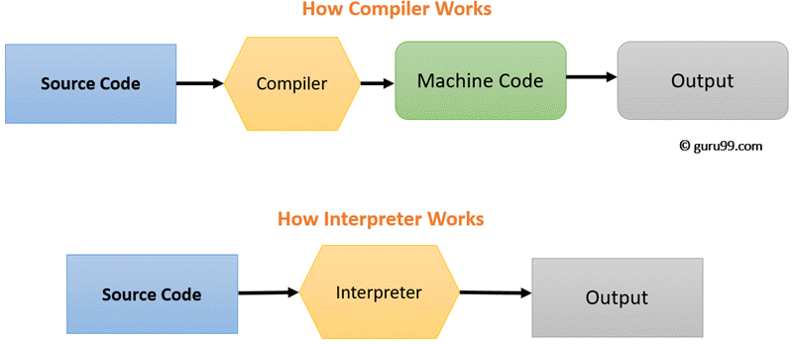
Notes:
GALAJAT

Slide 5
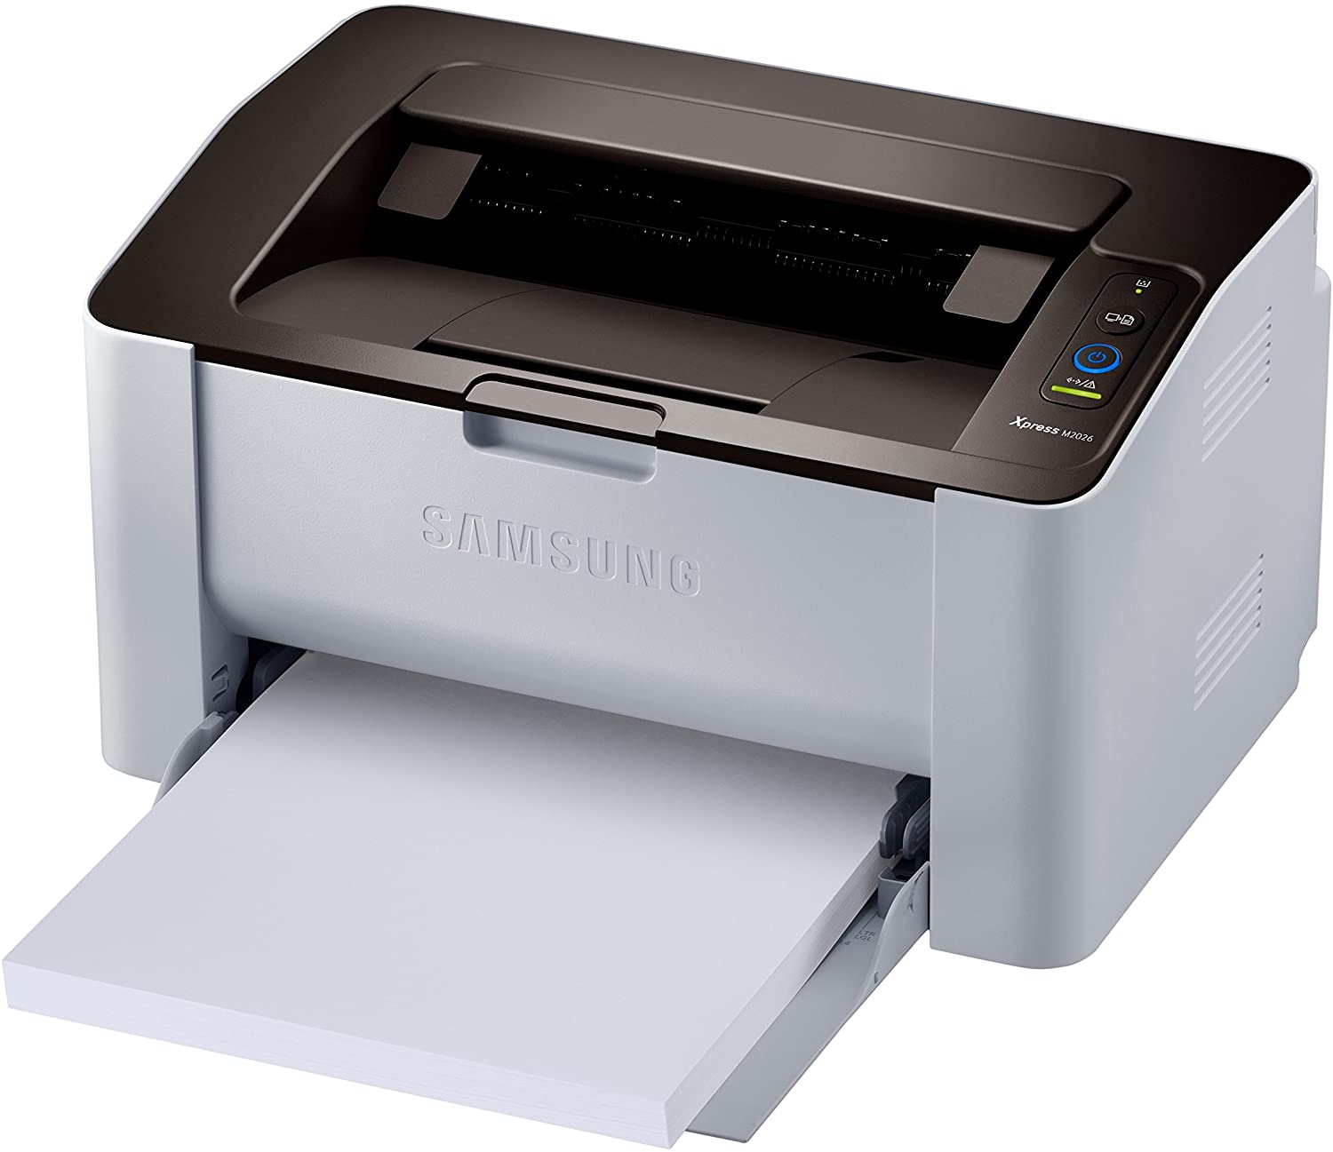

PROLOG, compiled or interpreted?
Compiler
Interpreter
Notes:
CERVERA
Primera implementacio de prolog => 1972 amb el compilador del llenguatge ALGOL W basat en una proposta per ALGOL X.
PROLOG es compilat
GOOGLE TRANSLATE => Simil de compilador perque tradueix un llenguatge a un altre
IMPRESORA => Simil de interpret perque imprimeix les coses tal com li venen. En el cas de l’interpret executa les coses tal com li venen.
Intèrpret i compilador son programes.

Slide 6



PROLOG’s interpreter program
Notes:
CERVERA:
Ciao JIPRolog
SWI PRolog

Slide 7

PROLOG’s implementation: ISO PROLOG
ISO = International organization of standarization
The ISO PROLOG has two parts
ISO/IEC 13211-1 | ISO/IEC 13211-2
Notes:
GALAJAT:
ISO = International organization of standarization.
The ISO PROLOG has two parts:
ISO/IEC 13211-1:
Published in 1995.
As a target: standardize the existing practices of the many implementations of the core elements of PROLOG.
ISO/IEC 13211-2:
Published in 2000.
Adds support for the modules to the standard

Slide 8

PROLOG’s implementation: Compilation
Some implementations employ abstract interpretation to derive type and mode information of predicates at compile time, or compile to real machine code for high performance.
Devising efficient implementation methods for PROLOG code is a field of active research in the logic programming community, and various other execution methods are employed in some implementations.
Abstract machine code
Notes:
CERVERA:
Per eficiencia el codi es compila a codi maquina abstracte, de vegades influenciat per la maquina abstracta de Warren basada en registres. (Simil amb la imatge de la pintura)
Algunes implementacions utilitzen interpretació abstracta per obtenir informació de tipus i mode de predicats en temps de compilació, o compilar a codi màquina real per obtenir un alt rendiment.
Dissenyar mètodes d'implementació eficients per al codi PROLOG és un camp d'investigació activa a la comunitat de programació lògica, i en algunes implementacions s'utilitzen altres mètodes d'execució.
Altres tècniques de execucio en algunes implementacions: binaritzacio de clausules i VM basades en piles.

Slide 9
PROLOG’s implementation: Tail recursion
PROLOG systems typically implement a well-known optimization method called tail call optimization for deterministic predicates exhibiting tail recursion or, more generally, tail calls: A clause’s stack frame is discarded before performing a call in a tail position.
Tail calls can be implemented without adding a new stack frame to the call stack.
Most of the frame of the current procedure is no longer needed, and can be replaced by the frame of the tail call, modified as appropriate.
The program can then jump to the called subroutine.
Producing such code instead of a standard sequence is called tail call optimization.
Therefore, deterministic tail-recursive predicates are executed with constant stack space, like loops in other languages.
Notes:
GALAJAT:

Slide 10
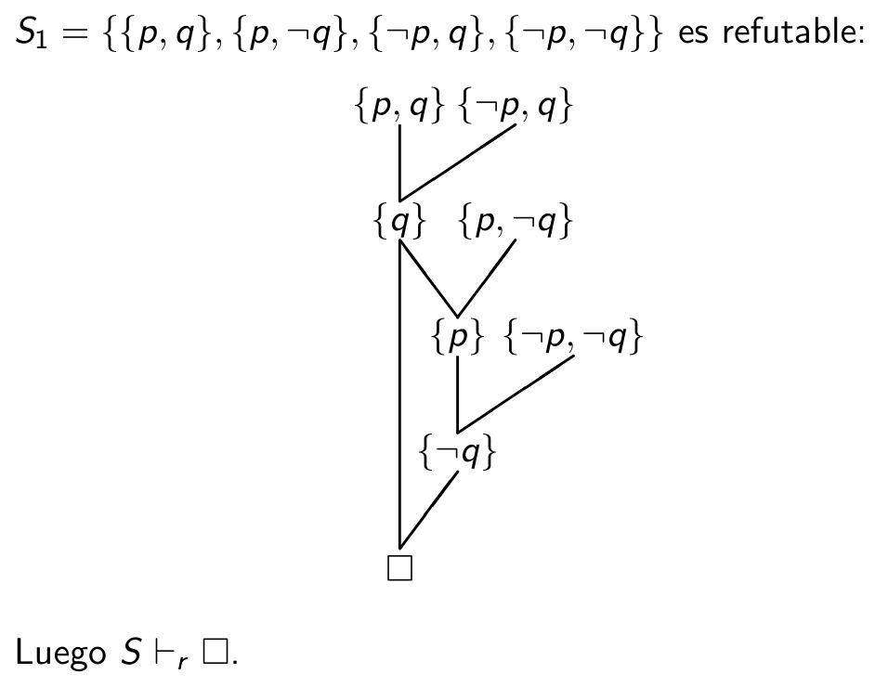
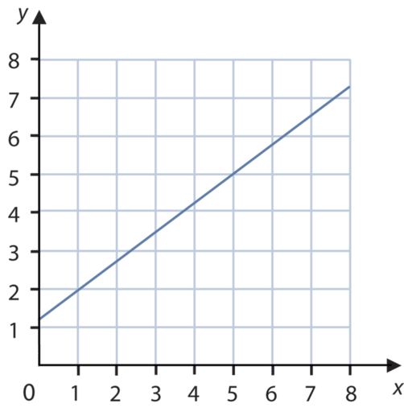
PROLOG’s implementation: Term indexing
Find clauses that can be unified with a term in a query
The query has a linear time
Term indexing uses a data structure that allows sublinear time searches.
Indexing only affects program performance, not semantics.
Most PROLOGs only use indexing in the first term, as the indexing of all terms is expensive, but techniques based on field-encoded words or overlapping code words provide quick indexing to the entire query and head.
Notes:
CERVERA:
Trobar clàusules que siguin unificables amb un terme en una consulta és lineal en el nombre de clàusules. (arbre de resolucio -> grafic linial)
La indexació de termes utilitza una estructura de dades que permet cerques en temps sublineal.
La indexació només afecta el rendiment del programa, no afecta la semàntica.
La majoria de PROLOGs només utilitzen la indexació en el primer terme, ja que la indexació de tots els termes és cara, però les tècniques basades en paraules codificades per camp o paraules de codi superposades proporcionen una indexació ràpida a tota la consulta i el cap.

Slide 11

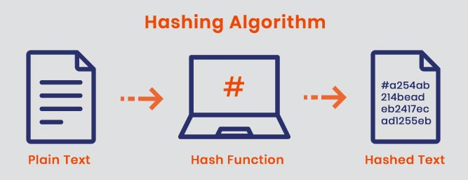
PROLOG’s implementation: Hashing
Hashing implementation to help to handle big data sets more efficiently
Performance increase
Notes:
GALAJAT:
Some PROLOG systems, such as WIN-PROLOG and SWI-PROLOG, now implement hashing to help handle large datasets more efficiently. (Simil imatge esquerra)
This tends to yield very large performance gain when working with large corpora such as WordNet. (Simil imatge grafic)

Slide 12


PROLOG’s implementation: Tabling
Tabling memorization system
Tabling = spacetime compensation
Notes:
CERVERA:
Alguns sistemes PROLOG, implementen un mètode de memorització anomenat tabling, que allibera l'usuari d'emmagatzemar manualment els resultats intermedis. (Imatge superior esquerra)
El tabling és una compensació espai-temps, el temps d'execució es pot reduir utilitzant més memòria per emmagatzemar resultats intermedis: (imatge superior dreta)
Els subobjectius trobats en una avaluació de la consulta es mantenen en una taula, juntament amb les respostes a aquests subobjectius.
Si es torna a trobar un subobjectiu, l'avaluació reutilitza la informació de la taula en lloc de tornar a realitzar la resolució amb clàusules del programa.

Slide 13
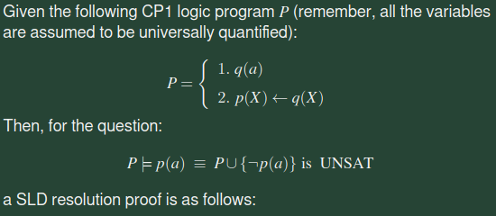
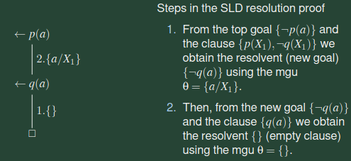
PROLOG’s implementation: Tabling
Notes:
CERVERA:
El tabling es pot extendre en diverses direccions.
Pot suportar predicats recursius mitjançant resolució SLD o taules lineals.
En un sistema PROLOG de múltiples fils, els resultats del tabling es podrien mantenir privats en un fil entre tots els fils.
I en el tabling incremental, podria reaccionar als canvis.

Slide 14
PROLOG’s implementation: Implementation in hardware
During the fifth generation computer systems project, there attempt to implement PROLOG in hardware with the aim of achieving faster execution with dedicated architectures.
Furthermore, PROLOG has a number of properties that may allow speed-up through parallel execution.
A more recent approach has been to compile restricted PROLOG programs to a field programmable gate array (FPGA).
FPGA is an integrated circuit designed to be configured by a customer or a designer after manufacturing.
However, rapid progress in general-purpose hardware has consistently overtaken more specialised architectures.
Notes:
GALAJAT:

Slide 15
Limitations
PROLOG and other logic programming languages have not had a significant impact on the computer industry in general.
Most apps are small by industrial standards.
“Programming in the large” is considered to be complicated because not all PROLOG compilers support modules (compatibility problems).
Portability of PROLOG code across implementations
Software developed in PROLOG has been criticised for having a high performance penalty.
PROLOG is not pure declarative.
Notes:
CERVERA:
PROLOG i altres llenguatges de programació lògica no han tingut un impacte significatiu en la indústria informàtica en general.
La majoria de les aplicacions són petites segons els estàndards industrials.
La "programació a gran escala" es considera complicada perquè no tots els compiladors PROLOG admeten mòduls (problemes de compatibilitat).
Portabilitat del codi PROLOG entre implementacions
El programari desenvolupat a PROLOG ha estat criticat per tenir una penalització d'alt rendiment.
PROLOG no és purament declaratiu.

Slide 16
Extensions
Various implementations have been developed from PROLOG to extend logic programming capabilities in numerous directions.
The extensions are:
Types.
Modes.
Constraints.
Object-orientation.
Graphics.
Concurrency.
Web programming.
Notes:
GALAJAT:

Slide 17

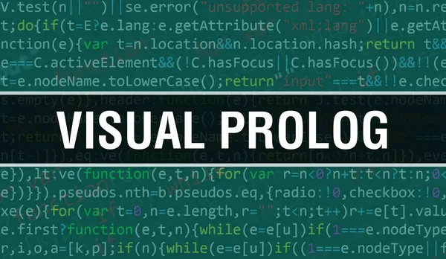





Related languages
Notes:
CERVERA:
És una implementació propietària de Warren's Abstract Machine, amb propietats addicionals orientades a objectes.
Gödel.
Visual prolog.
Datalog.
Mercury.
Planner (PROLOG is a subset of Planner).
GraphTalk (is a proprietary implementation of WAM’s, with additional object-oriented properties.)
AgentSpeak.
Erlang.

